Slide 1

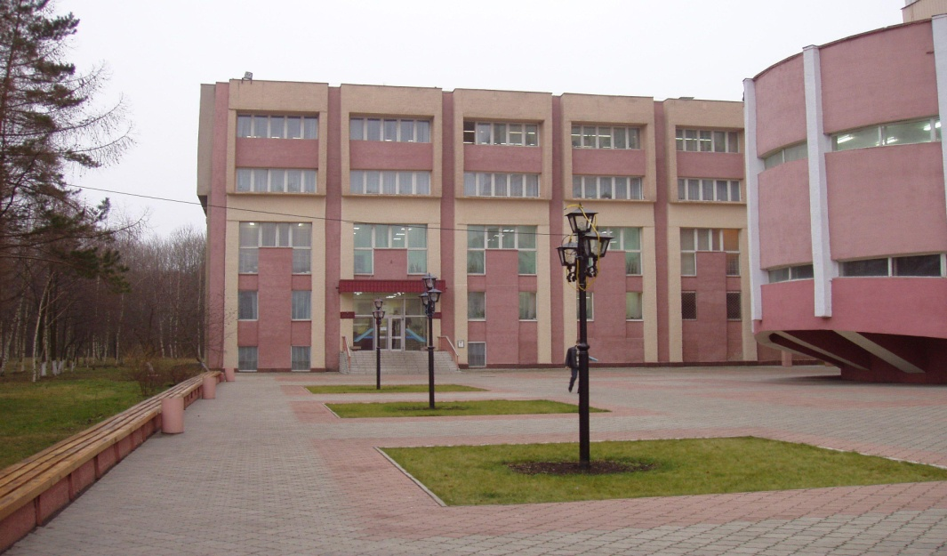
РЕСУРСИ НАЦІОНАЛЬНОЇ БІБЛІОТЕКИ УКРАЇНИ ІМ. В.І. ВЕРНАДСЬКОГО
Доступ до ресурсів з сайту бібліотеки СумДУ
library.sumdu.edu.ua
Наукова періодика України
Електронні наукові фахові видання
Електронна бібліотека авторефератів дисертацій

Slide 2
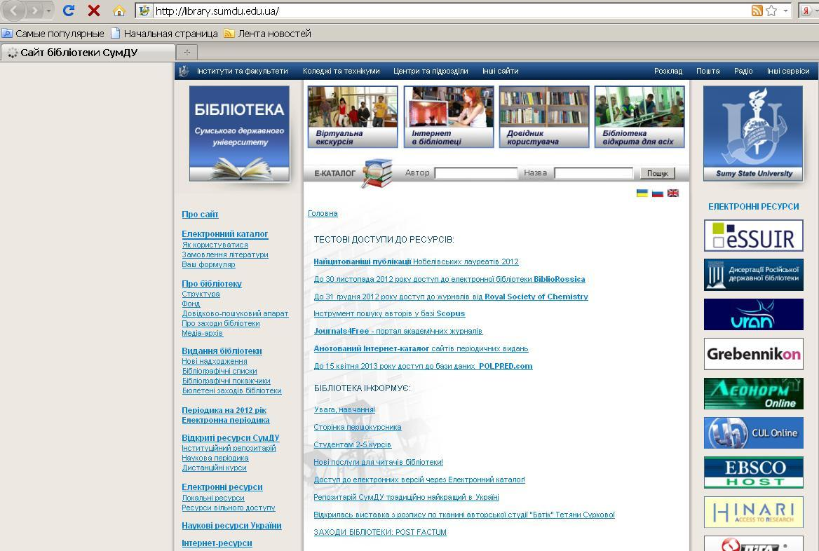

Slide 3
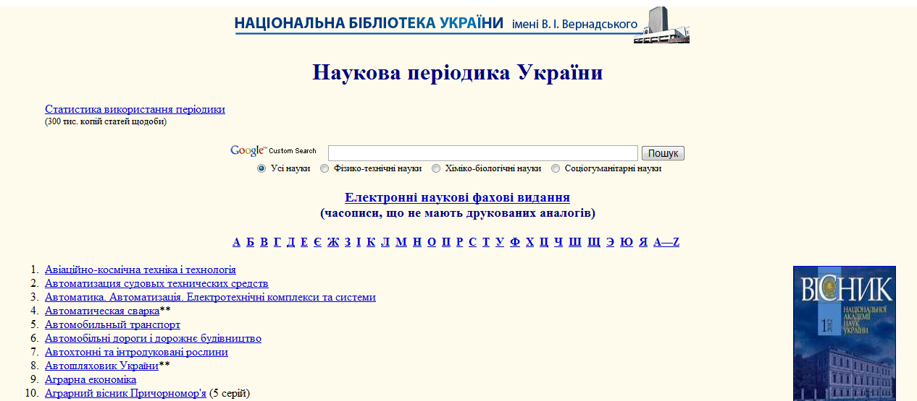
Наукова періодика України - колекція понад 1700 журналів та збірників наукових праць.

Slide 4

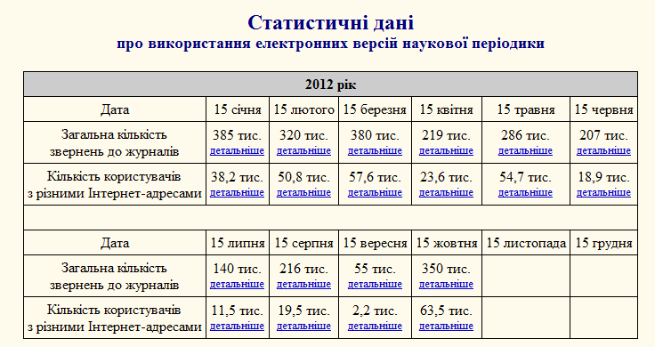
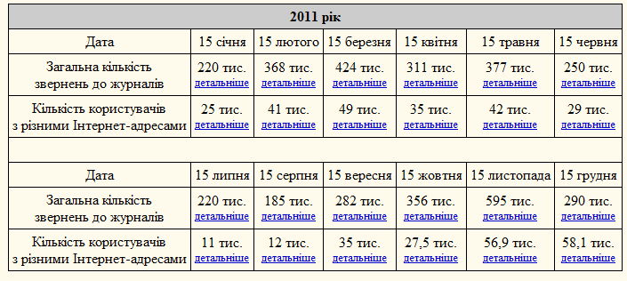
Статистика використання:
2012 рік
2011 рік

Slide 5
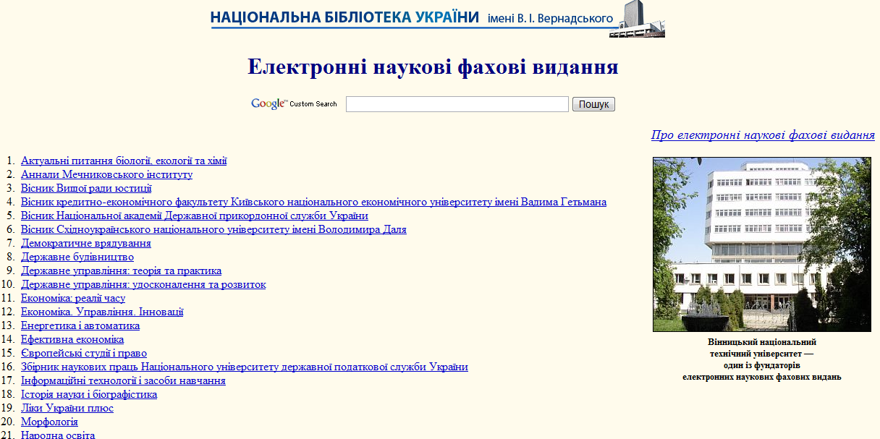
Електронні фахові видання - наукові фахові видання України, що не мають друкованого аналогу та представлені тільки в електронному вигляді (45 назв).

Slide 6
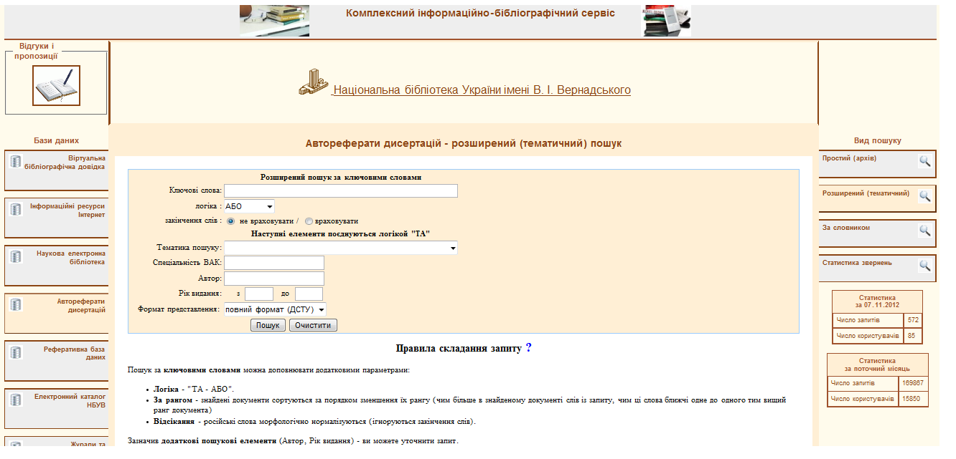
Бібліотека авторефератів - повнотекстова електронна база авторефератів дисертацій, захищених в Україні з 1998 по 2011 рр.

Slide 7
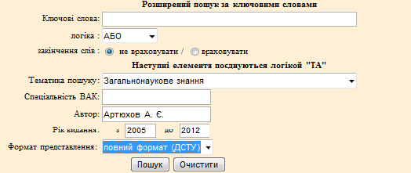
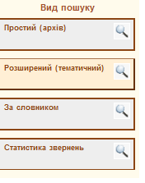
Пошук авторефератів та дисертацій простий та доступний:

Slide 8
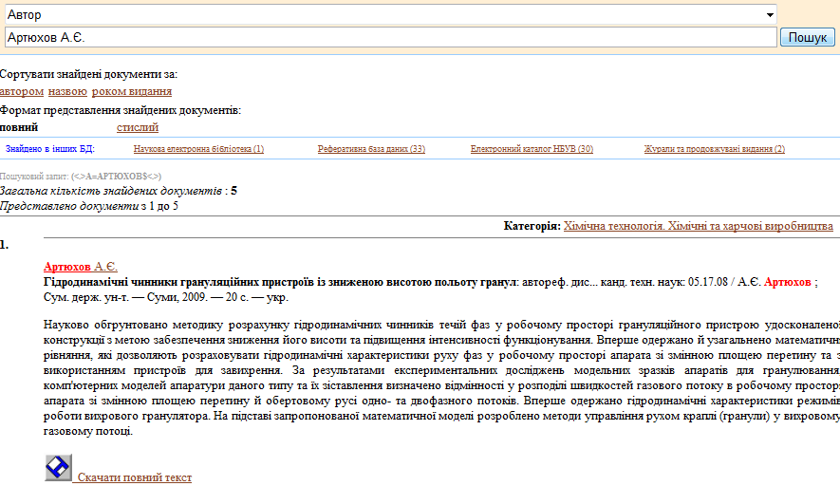
Результати пошуку:

